Slide 1
Современный гематологический метод исследования
Федеральное государственное бюджетное образовательное учреждение высшего образования «Красноярский государственный медицинский университет имени профессора В.Ф. Войно-Ясенецкого» Министерства здравоохранения Российской Федерации Фармацевтический колледж
Выполнила:
Студентка IV курса
Отделения «Лабораторная диагностика»
Группы 405-1
Лебедева П. Ю.
Проверила:
Букатова Е. Н.
Преподаватель гематологии и трансфузиологии
Красноярск 2020

Slide 2
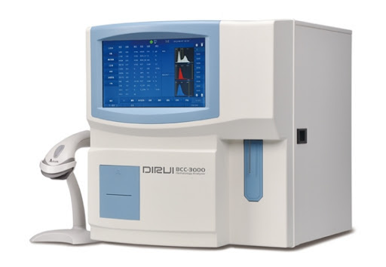
Проведение гематологических исследований с помощью гематологических анализаторов в настоящее время является одним из наиболее современных методов исследования.
Преимущества гематологических анализаторов:
Высокая производительность
Небольшой объем крови для анализа
Подсчет большого количества клеток
Высокая точность и воспроизводимость

Slide 3
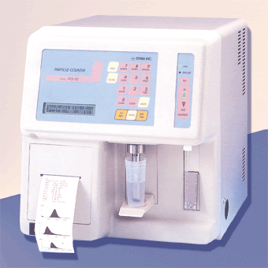
Первый класс анализаторов
Анализатор гематологический полуавтомат PCE-90 ERMA (8 параметров): WBC, RBC, HGB, НСТ, MCV, МСН, МСНС, PTL.
Используют в работе предварительно разведенную кровь, поэтому комплектуются дилюторами. Полуавтоматические дилюторы - промежуточный вариант между полностью ручными и автоматическими системами.
Позволяют значительно снизить вероятность ошибок пробоподготовки, увеличить производительность и качество дозирования.

Slide 4
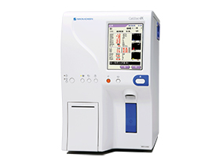
Второй класс анализаторов
II класс (3Diff) — автоматические анализаторы, проводящие анализ цельной крови и определяющие до 20 параметров, в т.ч. расчетные показатели красной крови и тромбоцитов, гистограммы распределения лейкоцитов, эритроцитов и тромбоцитов по объему. Проводят частичную дифференцировку лейкоцитов на 3 популяции (гранулоциты, лимфоциты и «средние клетки», преимущественно моноциты).
К ним относятся MEK-6400J/K (Nihon Kohden), Micros 60 (ABX), ADVIA 60 (Bayer), Coulter Ac·T (Beckman Coulter)
Для анализа используется цельная кровь: капиллярная и венозная.

Slide 5
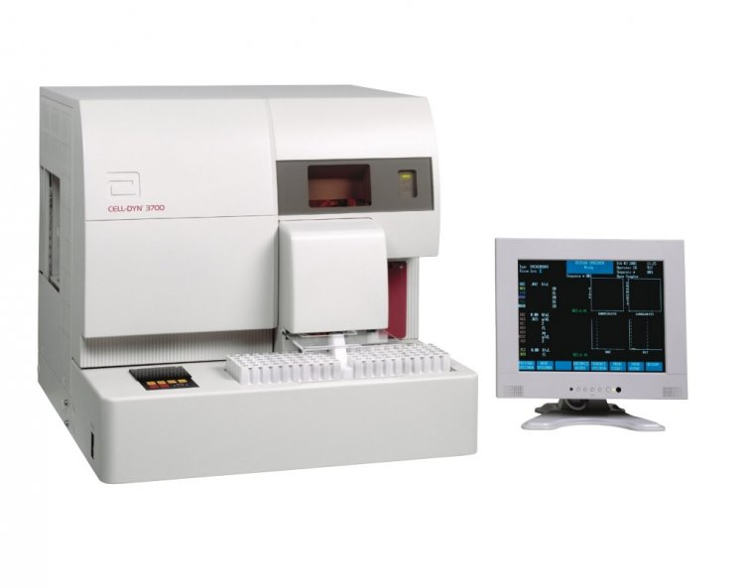
Третий класс анализаторов
III класс (5Diff) — высокотехнологические гематологические анализаторы, позволяющие проводить развернутый анализ крови (до 28 параметров), включая полную дифференцировку лейкоцитов по 5 параметрам (нейтрофилы, эозинофилы, базофилы, моноциты и лимфоциты), гистограммы распределения лейкоцитов, эритроцитов и тромбоцитов по объему.
К ним относятся MEK-8222 (Nihon Kohden), Pentra 60 (ABX), Cell-Dyn 3700 (Abbott).

Slide 6
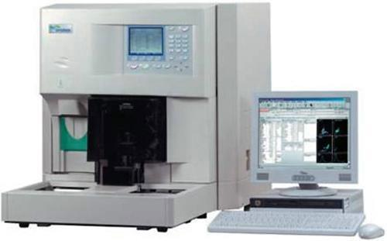
Четвертый класс анализаторов
Сложные аналитические системы (до 40 параметров), выполняющие не только развернутый анализ крови с дифференцировкой лейкоцитов по 5 параметрам, но и подсчет и анализ ретикулоцитов, некоторых субпопуляций лимфоцитов; при необходимости комплектуются блоком для автоматического приготовления и окраски мазков из заданных образцов крови.
К ним относятся Sysmex ХЕ-2100, Coulter LH750, Advia 2120, Pentra 120.

Slide 7
Кондуктометрический метод
Основан на подсчете числа и определении характера импульсов, возникающих при прохождении клеток через отверстие малого диаметра (апертуру), по обе стороны которого расположены два изолированных друг от друга электрода.
Так как ток между электродами является постоянным, то пропорционально увеличению сопротивления возрастает напряжение между электродами.
Каждое событие – прохождение клетки через канал, сопровождается появлением электрического импульса. Чтобы определить концентрацию клеток, достаточно пропустить определенный объем пробы через канал и подсчитать число электрических импульсов, которые при этом генерируются.

Slide 8
Подсчет количества форменных элементов
Кондуктометрический метод позволяет определять большинство эритроцитарных и тромбоцитарных показателей, связанных с объемом клеток (НСТ, MCV, МСН, МСНС, MPV), а также является основой для дифференцировки лейкоцитов.
Разделение клеток в современных анализаторах проводится по измерению амплитуды электрического сигнала:
тромбоциты - импульсы низкой амплитуды
эритроциты и лейкоциты - импульсы высокой амплитуды.

Slide 9
Подсчет количества форменных элементов
При суммировании амплитуд импульсов, получаемых при подсчете количества эритроцитов, получается величина, отражающая общий объем, занимаемый эритроцитами, то есть гематокрит Hct (hematocrit).
Разделив гематокритную величину на концентрацию эритроцитов (RBC), получается полезная характеристика эритроцитов - средний объем MCV (mean corpuscular volume).
Аналогичные показатели можно получить и для тромбоцитов:
концентрация тромбоцитов - PLT (platelet),
тромбокрит - РСТ (platelet crit),
средний объем тромбоцитов - MPV (mean platelet volume).

Slide 10
Дифференцировка лейкоцитов
Область малых объемов (35-90 фл) формируется лимфоцитами, которые под действием гемолитика значительно уменьшаются в объеме.
Гранулоциты (нейтрофилы, базофилы и эозинофилы), напротив, подвергаются небольшому сжатию и расположены в области больших объемов (120-400 фл).
Между двумя пиками имеется зона так называемых «средних лейкоцитов» (90-120 фл) (MID) – моноциты, эозинофилы, базофилы, различные патологические формы.

Slide 11
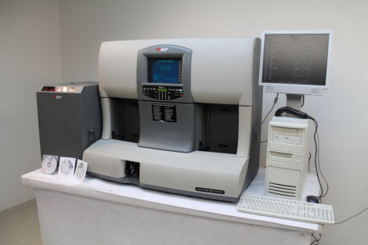
Высокотехнологичные гематологические анализаторы
В анализаторах фирмы Bekman-Coulter (LH 500, LH 750) (США - Франция) используется трехмерный анализ дифференцировки лейкоцитов (VCS-технология), который включает в себя одновременный компьютерный анализ клеток по объему (Volume), электропроводности, (Conductivity), светорассеиванию (Light Scatter).

Slide 12
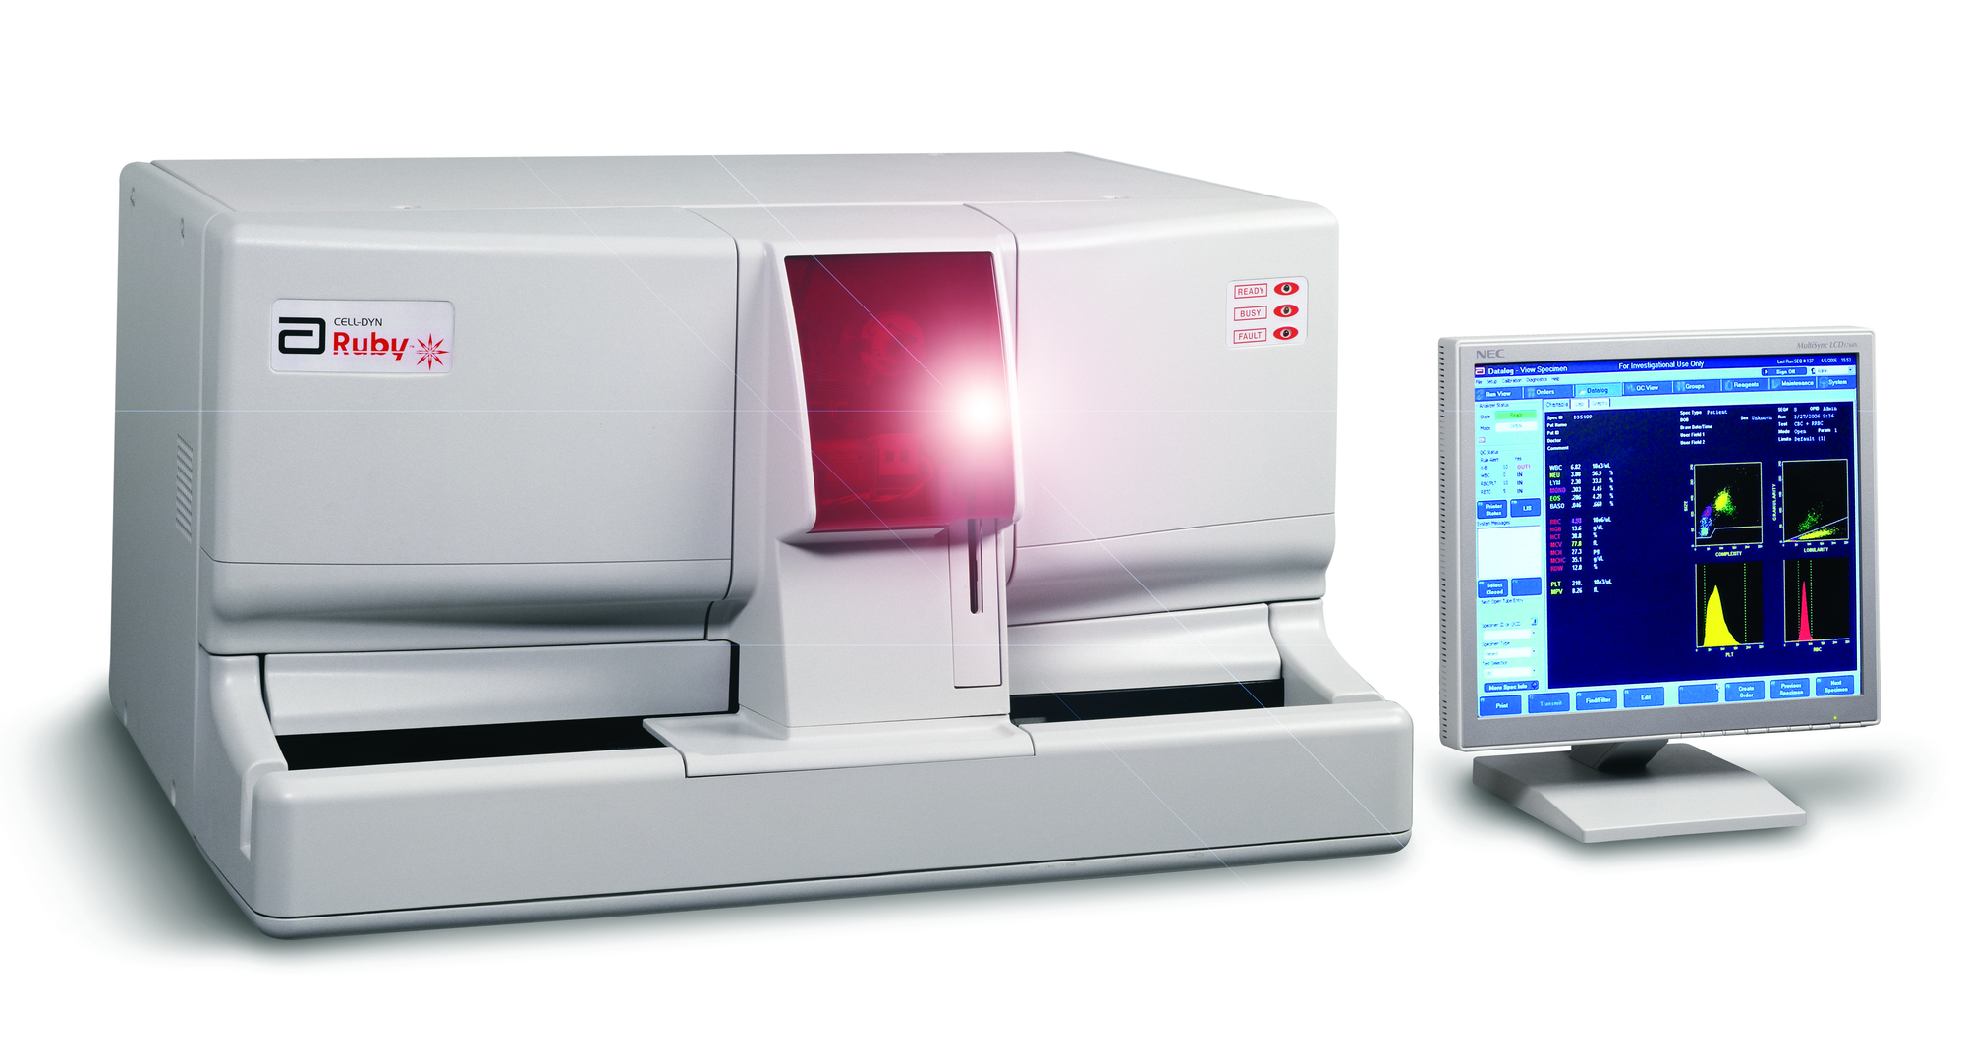
Высокотехнологичные гематологические анализаторы
В анализаторах серии Cell-Dyn для дифференцировки лейкоцитов применяется технология MAPSS - Multi Angle Polarized Scatter Separation - мультипараметрическая система лазерного светорассеивания регистрация интенсивности рассеивания клетками поляризованного лазерного луча под разными углами.
Рассеивание клеткой поляризованного лазерного луча под разными углами дает сведения о таких ее свойствах, как: размер клеток (- 0 град), структура и степень сложности клеток (угол до 7 град ), ядерно-цитоплазматическое соотношение (угол до 10 град ), оценка формы клеточного ядра (90 град).

Slide 13
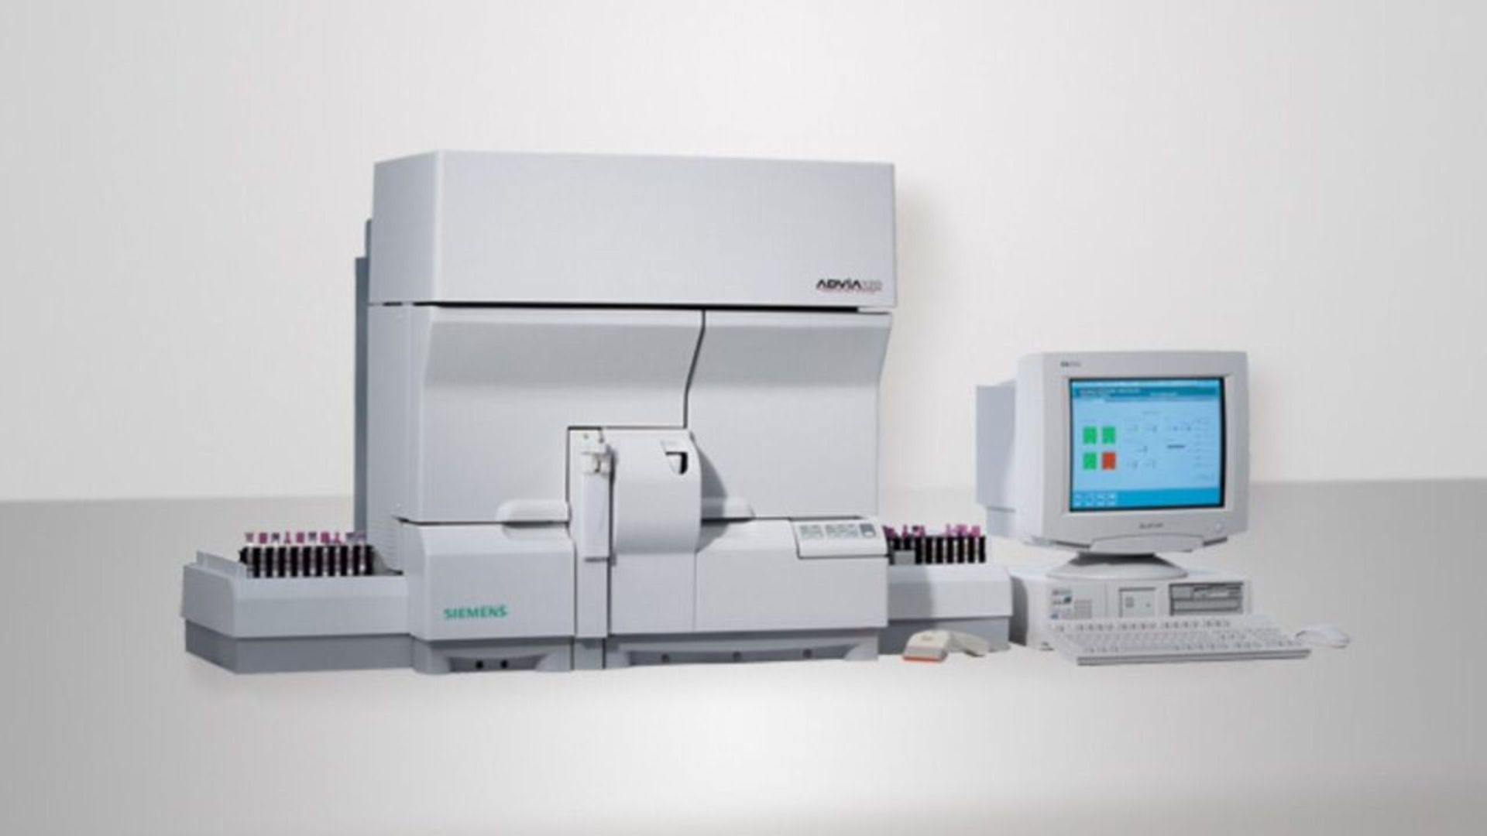
Высокотехнологичные гематологические анализаторы
В приборах серии Technicon, ADVIA120, 2120, Pentra DX 120 разработан принцип жидкостной цитохимии (измерение активности пероксидаз в лейкоцитах), который в сочетании с другими методами (кондуктометрический, гидродинамическое фокусирование, оптическая абсорбция) позволяет проводить дифференцировку лейкоцитов.

Slide 14
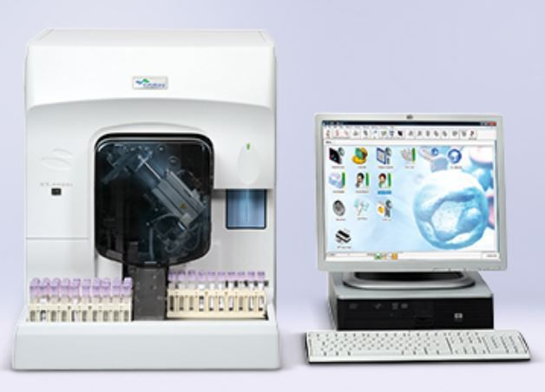
Высокотехнологичные гематологические анализаторы
В гематологических анализаторах серии фирмы Sysmex применяется метод проточной цитофлюориметрии с использованием флюоресцентного красителя полиметина.
Этот флюоресцентный краситель связывается с ДНК и РНК неизмененных клеток, что позволяет использовать его как для дифференцировки лейкоцитов по 5-ти параметрам, так и для подсчета ретикулоцитов.

Slide 15
Спасибо за внимание!

